Slide 1


学习单元三 平面设计制作
项目二 书籍装帧设计
●任务一 设计社科类书籍 ●任务二 设计艺术类书籍

Slide 2
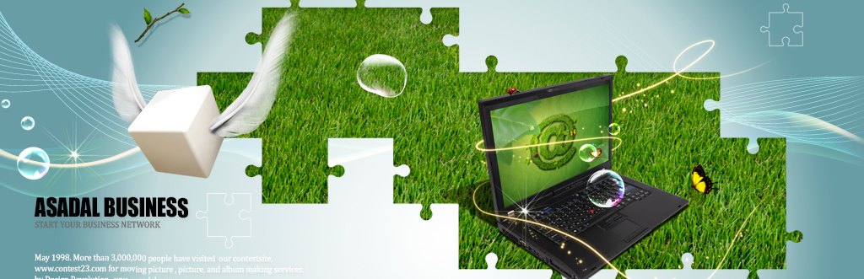

项目分析
任务一：社科类书籍设计。初步了解发稿单，了解纸张和开本，了解社科类书籍封面的特点，尝试完成封面设计和内页版式设计。
任务二：艺术类书籍设计。初步了解素材收集的知识，进一步了解书籍结构和装帧流程，尝试完成艺术类图书的封面设计和内页版式设计，尝试运用不同种类的材料进行艺术类书籍的装帧设计。
本课程的所有教学基本覆盖了书籍装帧全部内容，包括装帧设计流程和工艺、封面设计、出版物版式设计等。本项目以技能训练、审美素养训练、创新意识培养为基本要求，重点突出对基础知识与造型基础能力的训练，学生应注重挖掘个性思维，提升创造能力，提高视觉表达方法和手段，调动学习的积极性，为平面设计的学习奠定基础。
本项目主要任务是学习书籍装帧设计的基础知识及不同种类的出版物封面和内页设计技巧。学生要努力提高观察能力、想象能力及创造能力，提高实际动手制作的能力。
遵循书籍装帧的设计和制作规范，通过社科类书籍、教材封面、画册设计等不同的设计载体，在完成课程目标的要求的同时，亲身体验装帧设计与制作设计要求和工艺特点。

Slide 3
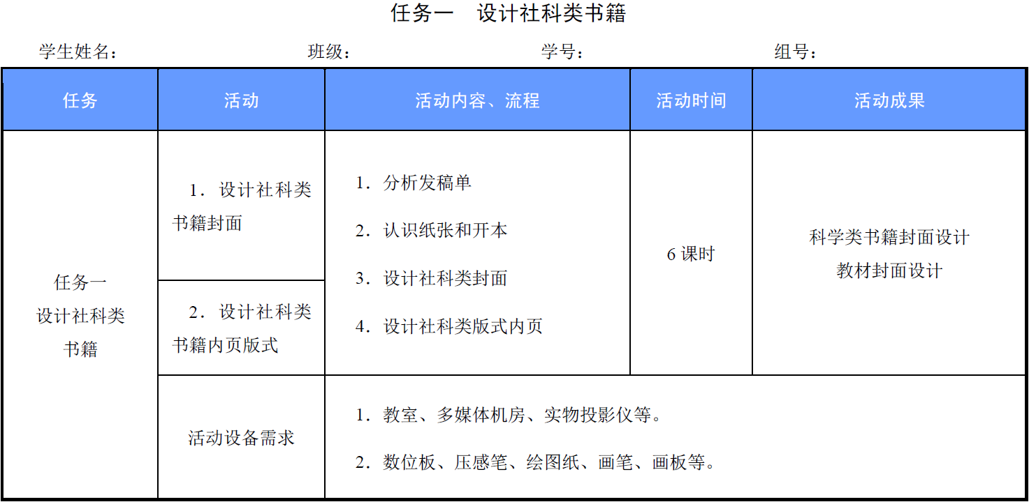
项目工作单

Slide 4

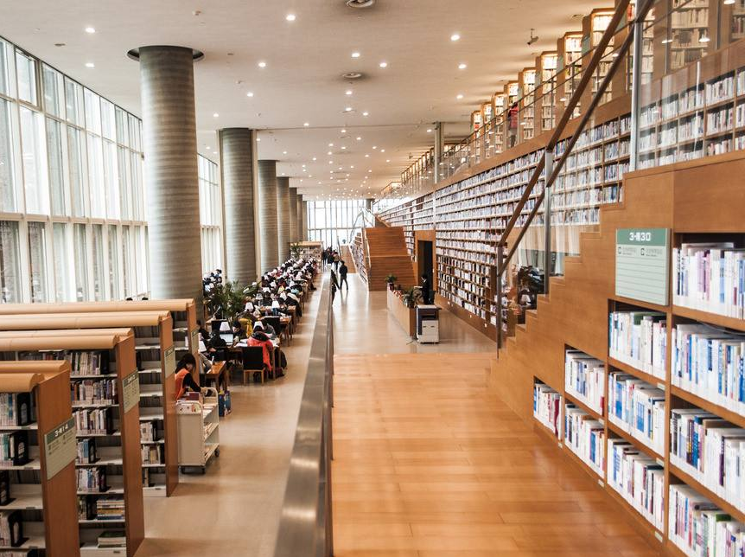
任务一 设计社科类书籍

Slide 5

项目实施
社科类书籍是书籍装帧中多种类之中的一种，有着独特的设计风格和设计要求，在本章中我们将学习社科类书籍设计的设计方法，同时穿插书籍设计的纸张开本等设计知识。为日后进一步深造和创作奠定必备的设计基本功和良好的艺术感受。

Slide 6

活动2 设计社科类书籍内页版式
活动描述
工作环境
相关知识
活动实施

Slide 7
活动描述
通过科技类书籍内页和封面的设计，进一步了解出版物的行业设计要求与规定。

Slide 8
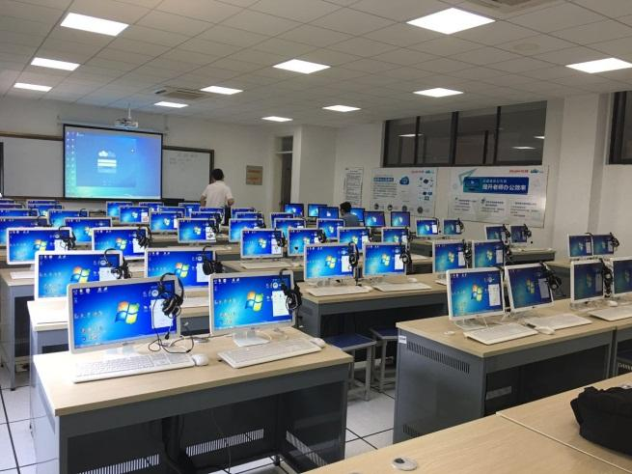

工作环境
环境要求
教室、多媒体机房、实物投影仪等。
所需工具
铅笔、橡皮、相关图形图像制作软件等。

Slide 9

相关知识
（1）内页版式设计。
内页设计应该充分地利用内页中特有的设计元素，如文字、图片、色彩、图案等，进行大小、疏密、节奏等的调整。内页设计是书籍设计的核心部分，是对书籍内容本身的一种体现，同样应该体现设计的整体性，以便于阅读，在方便阅读的基础上，如图3-2-22 所示。
书籍内页版式设计原则
图3-2-22 内页版式设计

Slide 10
相关知识
（2）版权页设计。
版权页设计又称图书版本记录，是每一本书生产过程的记录，版权页的设计以文字为主，包括书籍的名称、编著者名、译者名、出版发行的出版社名称（包括地址、电话）、印刷的公司或工厂名、版次、开本、印张、书号、图书在版编目（CIP）数据和定价，版权页是书籍出版的法律依据，所以必须要易识别。版权页的，字体以仿宋体、细黑体为主，字号最大与内文相同。目前增加了律师声明和版权登记号，以及网址和邮箱等信息，便于版权的保护和联络，如图3-2-23 所示。
图3-2-23 版权页设计

Slide 11

相关知识
（3）版心设计。
书籍的版心大小是由书籍的开本决定的。每幅版式中文字和图形所占的总面积被称为版心。版心减小，版面中的文字数也会随之减少，若版心过大，则会影响整个版面的美观。版心的宽度与高度的具体尺寸，要根据正文中文字的具体字号与文字的行数与列数来决定。书刊的行距主要是指行中心线与行中心线的距离。行与行之间的空白称为行间。一般的教学类书刊和信息量大的书籍，通常采用较大的开本编排版面，在版心设置上也采用大开本形式，版面饱满、信息丰富。

Slide 12
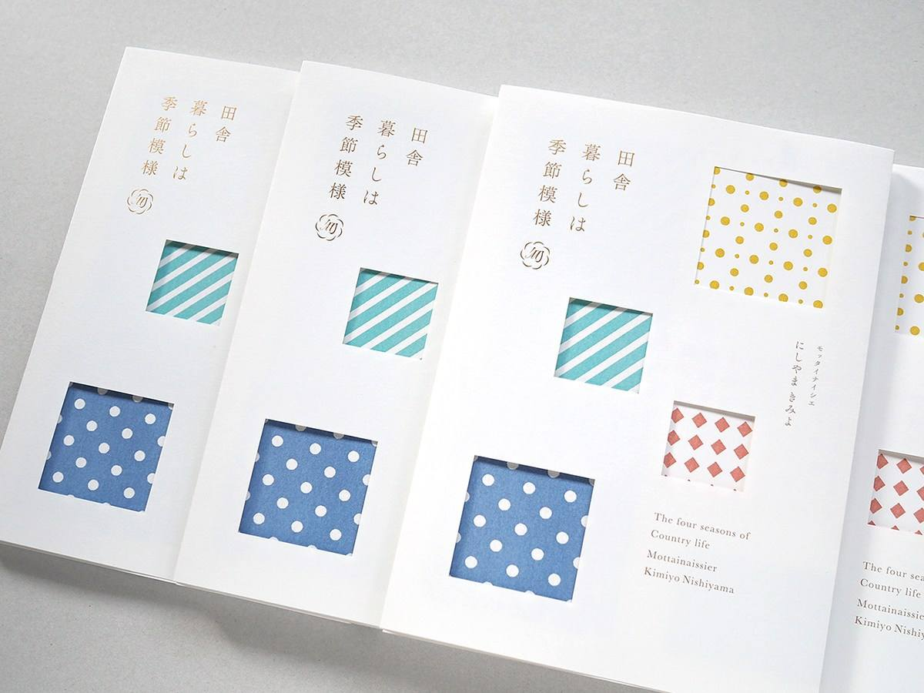
相关知识
（4）字号选择。
字号是表示字体规格大小的术语，有初号、一号、二号、三号、四号、五号、六号、七号等。点数制是国际通用的铅字计量单位，每点等于0.35mm。点，也称“磅”，通常写为“P”，在电脑排版系统中多用点数来计算字号大小。大号字一般用于标题和重点部分，中号字适合正文，常用的是五号字。小号字一般用于注释、说明等。而为了阅读的需要，一般老年读物和儿童启蒙读物用四号字或三号字。

Slide 13
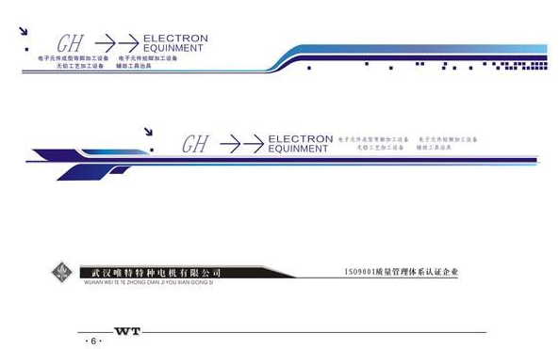
相关知识
（5）页眉页脚和页码设计。
页眉页脚和页码是在版心上方、下方起装饰作用的图文；页码可根据放大需要放于页眉或页脚位置。在书籍版式中，页眉页脚及页码是小细节，能使整个页面达到精致和完美的视觉感受，成为版式设计中的一大亮点。页眉页脚可以使页面之间更连贯，形成流畅的阅读节奏。

Slide 14
相关知识
（1）科技类书籍设计时的注意事项。
科技类书籍相对于文学类、艺术类等其他类型的书籍，更具有理性的一面，这由图书内容所决定，一本书籍的设计风格要符合这本书籍的内容和载体，科技类书籍的设计形式侧重于理性和简约的风格；从文字标题设计的角度来看，在文字的字体选择上，科技类书籍更偏向于“黑体”，黑体字给人的感觉是笔直、理性；从颜色搭配的角度来看，过多的颜色是不适合体现科技类书籍的特点的，一般情况下，科技类的图书封面设计在颜色的选择上，更侧重于单纯的颜色。
以上的内容介绍，是在进行科技类书籍封面设计时，笼统的设计风格，在进行设计时，应该具体情况具体分析。
书籍内页版式设计技能

Slide 15

相关知识
（2）图片选择的注意事项。
① 图片的选择首先应该考虑到的是该图的使用是否存在版权问题，应特别注意人物肖像的使用。如果非要用有版权的图片，需要进行购买、授权，方可使用。
② 其次，图片的使用还应该考虑后期处理中分辨率大小的问题。分辨率太低的图片会影响到后期的印刷效果，从而使书籍装帧效果大打折扣。
③ 图片存储的格式，一定要保留好源文件，给出印刷厂的文件格式需要300 分辨率，CMYK 颜色模式，“PDF”或者“tiff”格式的文件。

Slide 16
活动实施
书籍名称：《地矿领域内三维实体建模及场景可视化算法研究》内页版式设计。
书籍规格：260×185mm。
分 辨 率：300DPI。
颜色模式：CMYK。
设计要求：简洁明了，利用点、线、面用立体图形化的形式表现。
《地矿领域内三维实体建模及场景可视化算法研究》内页版式
设计

Slide 17
活动实施
书籍名称：大学体育、大学生心理健康指导、大学生就业指导、大学物理、大学物理实验、有机化学、无机化学、线性代数、高等数学、大学语文、大学英语、茶文化学、Visual FoxPro 程序设计、Visual Basic 程序设计、大学计算机基础。内页版式设计可任选其一。
书籍规格：260×185mm。
分 辨 率：300DPI。
颜色模式：CMYK。
设计要求：简洁明了，尽量使用图形，利用点、线、面的几何图形的形式表现。
系列教材内页
版式设计

Slide 18
感谢各位观看

